Slide 1
进程管理
——死锁

Slide 2



Slide 3
问题1：死锁
死锁避免是根据（）采取措施实现的。
  A、配置足够的系统资源
  B、使进程的推进顺序合理
  C、破坏死锁的4个必要条件之一
  D、防止系统进入不安全状态
  答案D

Slide 4
问题2：死锁
当采用静态资源分配方法预防死锁时，破坏了产生死锁的4个必要条件中的哪一个？
答案：占有并等待

Slide 5
资源的按序分配可以破坏_____条件。
A 互斥 B 不可抢占 C 部分分配 D 循环等待
银行家算法是一种______算法
A 死锁预防 B死锁避免 C死锁检测 D死锁解除

Slide 6
在银行家算法中，若出现下述资源分配情况：
Allocation Need Available
P0 0 0 3 2 0 0 1 2 1 6 2 2
P1 1 0 0 0 1 7 5 0
P2 1 3 5 4 2 3 5 6
P3 0 3 3 2 0 6 5 2
P4 0 0 1 4 0 6 5 6
问：1。该状态是否为安全状态，找出安全序列
2。如果进程P2提出请求Request(1,2,2,2)后，系统能否将资源分配给它。

Slide 7
解：
1。利用银行家算法对此时刻的资源分配情况进行分析，可得此时刻的安全性分析情况：
Work Need Alloc Work+Alloc
P0 1 6 2 2 0 0 1 2 0 0 3 2 1 6 5 4
P3 1 6 5 4 0 6 5 2 0 3 3 2 1 9 8 6
P4 1 9 8 6 0 6 5 6 0 0 1 4 1 9 9 10
P1 1 9 9 10 1 7 5 0 1 0 0 0 2 9 9 10
P2 2 9 9 10 2 3 5 6 1 3 5 4 3 12 14 14
所有的Finish都为True.此时状态为安全的。

Slide 8
2。若P2提出Request(1,2,2,2),按银行家算法检查
Request(1,2,2,2)<=Need(2,3,5,6)
Request(1,2,2,2)<=Available(1,6,2,2)
试分配并修改相应的数据结构，资源分配情况如下
Allocation Need Available
P0 0 0 3 2 0 0 1 2 0 4 0 0
P1 1 0 0 0 1 7 5 0
P2 2 5 7 6 1 1 3 4
P3 0 3 3 2 0 6 5 2
P4 0 0 1 4 0 6 5 6

Slide 9
问题3：死锁
某系统中只有11台打印机，N个进程共享打印机，每个进程要求3台，当N取值不超过（）时，系统不会发生死锁？
最坏情况下，N个进程每个都得到2台打印机，都去申请第3台，为了保证不死锁，此时打印机的剩余数目至少为1台，则：
11-2N >= 1
N <= 5

Slide 10
问题4：死锁
设系统中仅有一个资源类，其中共有3个资源实例，使用此类资源的进程共有3个，每个进程至少请求一个资源，它们所需资源最大量的总和为X，则发生死锁的必要条件是（X的取值）： （？）
假设3个进程所需该类资源数分别是a,b,c个，因此有：
a+b+c =X
假设发生了死锁，也即当每个进程都申请了部分资源，还需最后一个资源，而此时系统中已经没有了剩余资源，即：
(a-1)+(b-1)+(c-1) ≥ 3
X = a+b+c ≥ 6
因此，如果发生死锁，则必须满足的必要条件是（X ≥ 6）

Slide 11
饥饿与死锁一样吗？

Slide 12
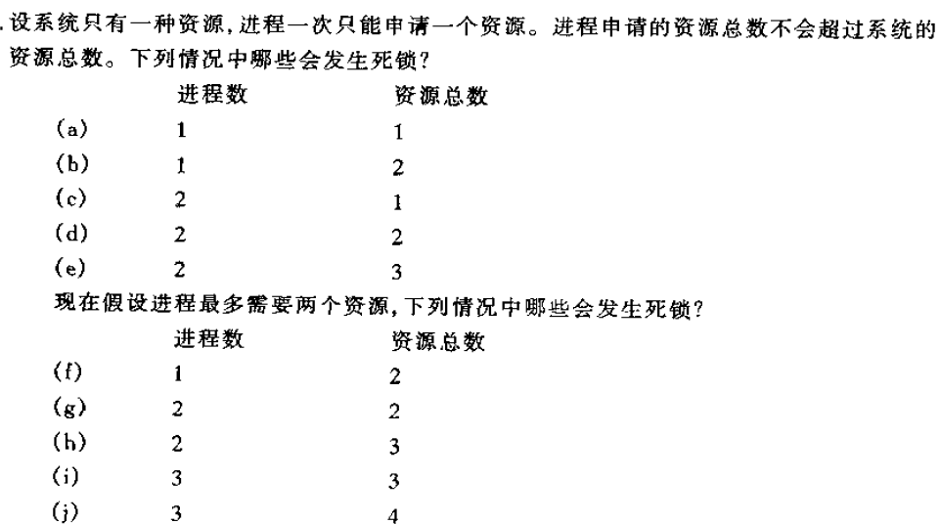
可能会死锁的：d，e，g，i

Slide 13
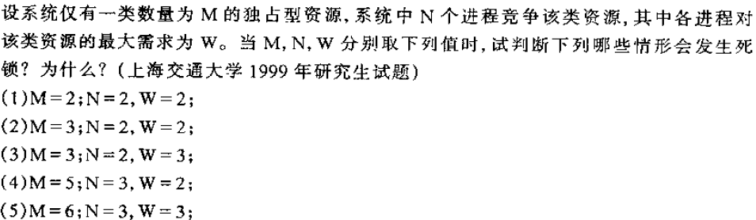

Slide 14
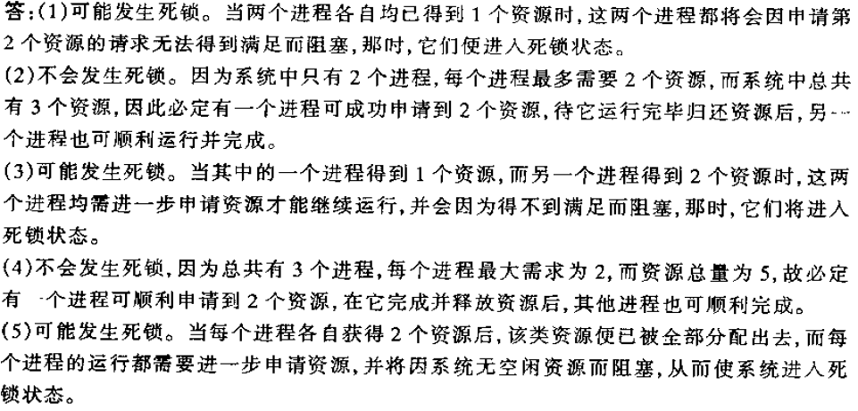

Slide 15
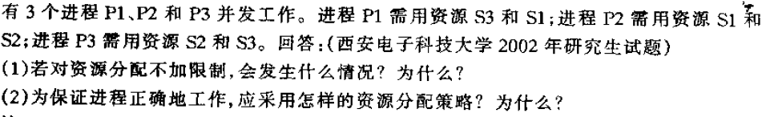
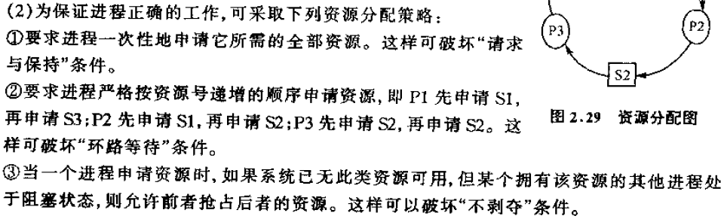

Slide 16
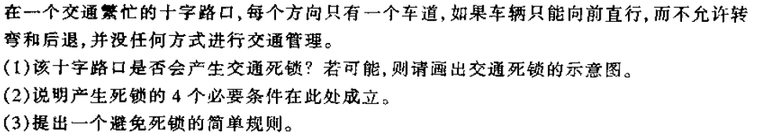
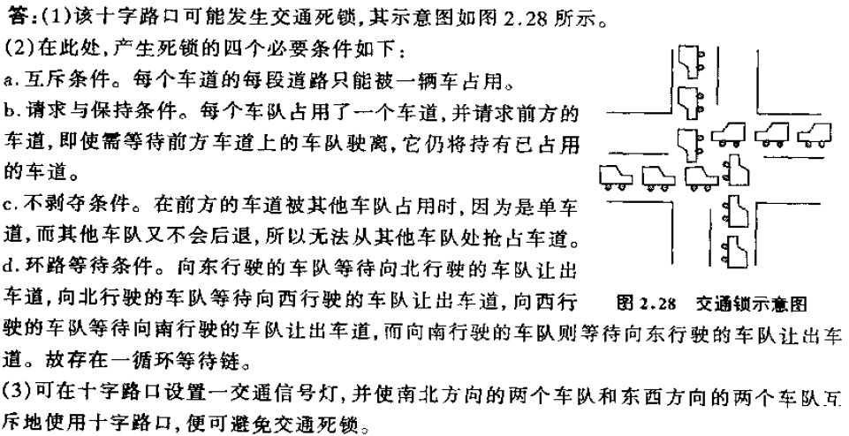

Slide 17


